Slide 1

微博
（移动端）

Slide 2

01 · 项目人员介绍
02 · 人员分工
目录
CONTENTS
03 · 项目介绍
04 · 项目功能
05 · 总结

Slide 3

一
人 员 介 绍

Slide 4

陶然
王惠超
刘欢欢
郭家瑞
庄欣欣
王永

Slide 5
二
人 员 分 工

Slide 6
05. 未登录页面以及效果设计
注册页面
登录页面
登陆注册数据同步数据库
细节处理
微博界面所需要的大数据库
整理项目报告
03. 微博界面所需要的大数据库
整理项目报告
陶然
郭家瑞
庄欣欣
王惠超
王永
刘欢欢
06. 登录后主页面设计及功能实现
发布微博、关注微博
点赞微博、踩微博
用户信息同步数据库
细节处理
2. 微博界面所需要的大数据库
整理项目报告
04. 未登录主页面设计及功能实现
注册页面
是否登陆注册页面
项目ppt

Slide 7
三
项 目 介 绍

Slide 8

NO.1
当今社会是个高科技、高效率、高度竞争的社会。随着物质水平的逐步提高，我们的精神生活也开始趋向丰富多彩。随着4G手机推入市场，一种新的网络应用形式“ 微博”也应运而生。“微博”以其便捷性，背对脸式的交互方式以及原创性得到了广大网民的宠爱，成为了网络时代新的代名词。为了适应新时代的需求，我们将推出一款更为便捷的微博客户端-----手机微博，以此来实现微博的可移动性。
需求分析

Slide 9

本次任务是要实现一个微博系统，系统的主要功能包括:当用户处于游客状态下能看到微博未登录页面;未注册人员可通过手机注册、邮箱注册两种方式注册微博。注册用户可使用微博交互功能，如发表微博、点赞微博、踩微博、关注微博以及查看微博发布时间;后台管理员可以对微博用户的相关信息进行查询以及对微博信息进行查询。
应用环境：
NO.2
功能概述

Slide 10
四
项 目 功 能

Slide 11
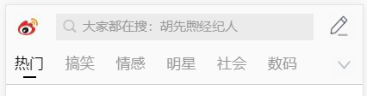
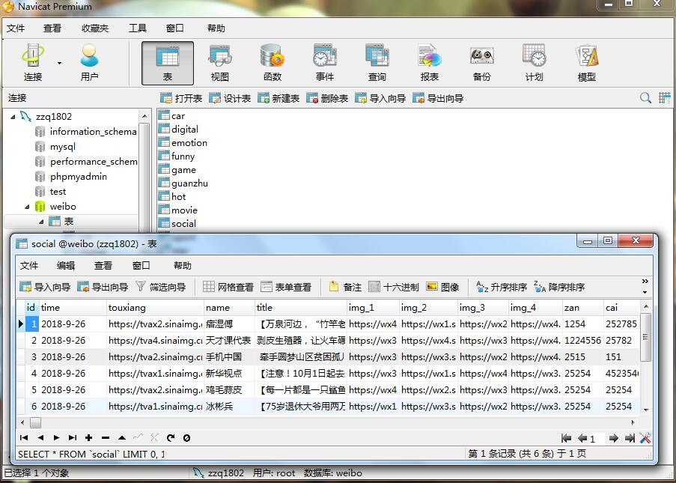
功能详细介绍①
在数据库中创建多个数据表:
表中数据分别对应热门、搞笑、情感、明星、社会、数码......等结构下的数据内容。
使用应用环境phpStorm-->前端发送ajax请求-->获取后台数据-->铺前端页面。
前期工作

Slide 12


功能详细介绍②
微博未登录界面：
1、搜索栏、发布、标题栏。
2、用户信息：头像、昵称、发布时间、发布内容、是否关注。（根据后台传输数据铺页面）
3、是否登录注册。
未登录效果设计

Slide 13
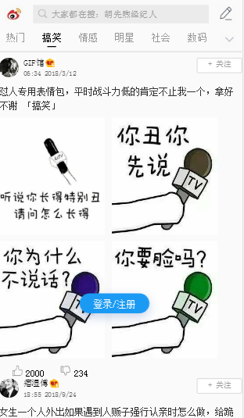
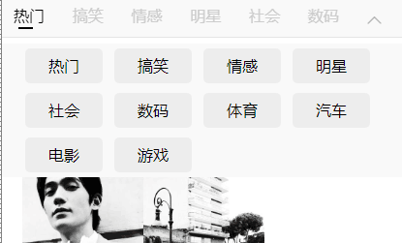
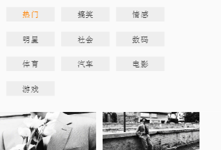
点击按钮旋转，显示更多标题
微博主界面：
1、可浏览观看微博
2、可搜索感兴趣信息
3、点击登录注册
未登录效果设计

Slide 14
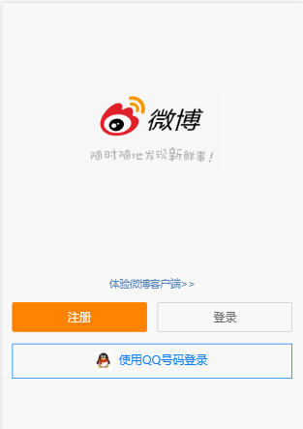
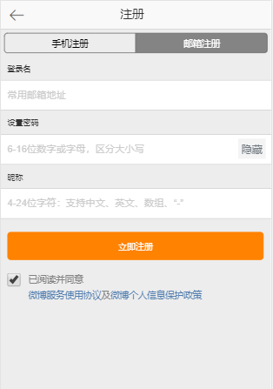
功能详细介绍③
点击“注册”
注册界面（邮箱注册）：
1、登录名(邮箱地址)
2、设置密码、是否将密码隐藏。
3、昵称。
4、提交注册->成功则进入登录界面
以上1、2、3项皆通过“正则”判断用户是否输入合理数据。
---注册的信息保存在后台数据库---

Slide 15
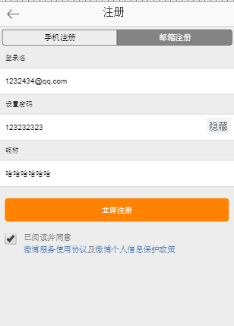


点击密码隐藏
点击 密码显示

Slide 16
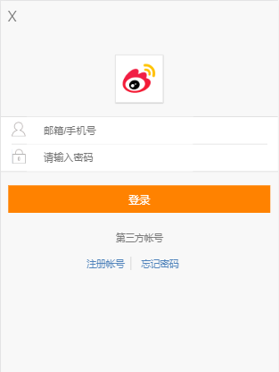
功能详细介绍
④
登录界面：
1、登录名（邮箱/手机号）
2、输入密码。
3、点击登录。
进入登录后的界面
后台判断输入的‘登录名’和‘密码’是否和注册时保存在后台的数据相对应。若一致则登录成功。
点击“登录”

Slide 17
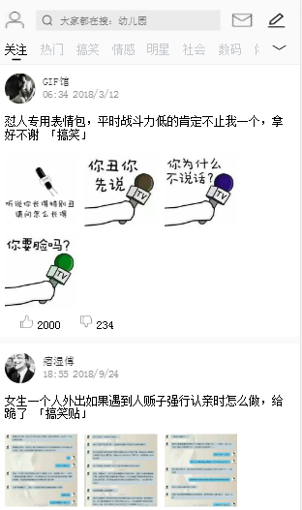
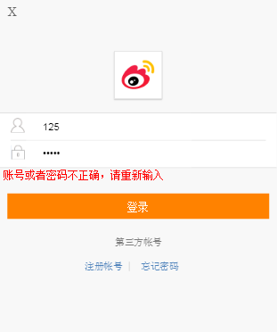
登录成功跳转页面

Slide 18
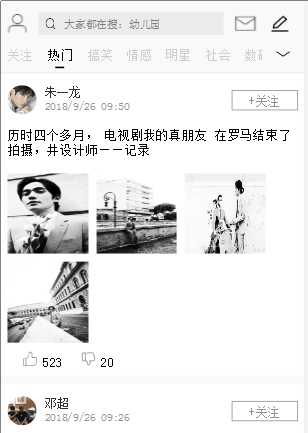
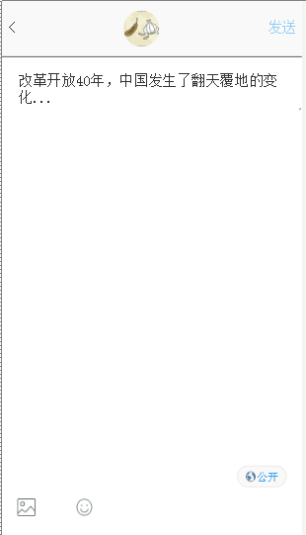
功能详细介绍
5
点击发布
微博界面（登录后）：
1、可关注微博用户
2、可发布微博新鲜事
3、可点赞、可踩赞微博
登录后效果设计

Slide 19

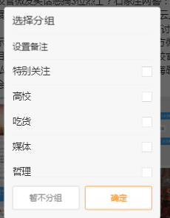
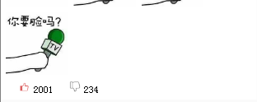

Slide 20
五
项 目 总 结

Slide 21

每一次经历都值得被纪念，每一次历练都值得被珍藏。作为一个将来要成为程序员的我们来说，我相信每一次做项目都是在审查自己的不足以及锻炼自己各方面的能力。
在做项目的过程中，心态很重要，我们要秉着对项目负责以及对自己负责的态度去完成。当我们遇到很多复杂的问题时，要和团队成员互相研究，互相探讨，不要一直沉迷于自己的世界里，摸不着头脑反而会让人失去兴致。一个人的力量不强大，但团队的力量是强大的。
不要以为自己不会做，就放弃思考。不要以为很难，就停下思考。有
些事情你以为的不一定是你以为的。所以不要轻易放下自己的脚步，你最大的敌人不是别人而是你自己，你需要克服自己，才能克服他人。未来旅途中还有很多美好的风景等着我们去发现，朋友们，努力吧。祝我们以后想要的都会拥有。
世上无难事，只怕你放弃。
别在自己应该奋斗的年纪，选择堕落和安逸。

Slide 22
谢谢观看
Thanks

